Slide 1

La loi S211
FORM-S211-001
Formation aux employés
Manifestation contre l'esclavage moderne à Londres, le 14 octobre 2017.
©Mathew Chattle/ Barcroft Media/ Getty Images
Auteur: Technicienne Qualité Réviseurs: Département Qualité Publié le 2024-03-01

Slide 2

Définitions Importantes

Slide 3
Le Travail forcé
Le travail forcé est défini par l’Organisation internationale du travail comme étant « Tout travail ou service exigé d’un individu sous la menace d’une peine quelconque et pour lequel ledit individu ne s’est pas offert de plein gré ».
Le travail forcé comprend toutes les formes d’esclavage moderne, de servitude pour dettes et la plupart des délits de traite des êtres humains.

Slide 4
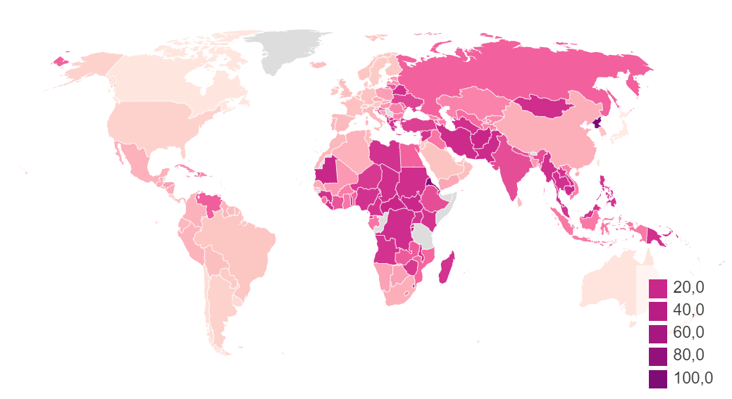
Le Travail forcé - suite
Il est important de mentionner que le Canada n’est pas exempt de travail forcé. Ce sont souvent les immigrants et les travailleurs du sexe qui sont les plus touchés.
L’indice de l’esclavage dans le monde pour 1000 habitants.

Slide 5

Le travail des enfants
Le travail des enfants se rapporte au travail qui est mentalement, physiquement ou socialement dangereux et néfaste pour les enfants ; et qui compromet leur scolarité.
Cela ne comprend pas les tâches ménagères habituelles, le travail après l’école ou le travail léger et adapté à l’âge de l’enfant qui peut être bénéfique à son développement.
PHOTO HOSHANG HASHIMI, ARCHIVES AGENCE FRANCE-PRESSE

Slide 6
Le travail des enfants - suite
La loi nationale définit le travail d’enfants selon le contexte de chaque pays, même si l’Organisation internationale du travail indiquent des âges minimums pour les différents types d’emploi :
13 ans pour les travaux légers, en général jusqu’à 14 heures de travail par semaine ;
15 ans pour les travaux ordinaires, en général jusqu’à 43 heures de travail par semaine.
18 ans pour des travaux dangereux; Le travail dangereux peut comprendre le travail de nuit et les longues heures de travail, l’exposition à la maltraitance psychologique, physique ou sexuelle, le travail dans des environnements dangereux ou malsains ; et/ou travailler avec des équipements ou des machines dangereuses.

Slide 7

Les droits fondamentaux de l’homme
La liberté de penser, d’opinion, d’expression ou de religion, et le droit de ne pas faire l’objet d’une quelconque discrimination, telle que des discriminations fondées sur l’appartenance ethnique, l’âge, la nationalité, le genre ou l’orientation sexuelle, ou toute forme de harcèlement.
https://helenechristodoulou.com/la-protection-des-droits-fondamentaux-face-au-parquet-europeen

Slide 8
La loi S-211
En 2021, avec le projet de loi S-211, intitulé Loi édictant la Loi sur la lutte contre le travail forcé et le travail des enfants dans les chaînes d’approvisionnement et modifiant le Tarif des douanes, le Canada souhaitait obtenir plus de transparence de la part des entreprises faisant affaire au pays en les forçant à divulguer les mesures qu’elles prennent pour réduire les risques de recours au travail forcé et au travail des enfants dans leurs chaînes d’approvisionnement.

Slide 9
Historique de la loi S-211

Slide 10
L’esclavage moderne
L’esclavage moderne englobe toutes les définitions énumérées plus tôt.
Plusieurs pays sont déjà impliqués dans des mesures préventives et correctives contre le travail forcé et le travail des enfants dans les chaines d’approvisionnement. Plusieurs lois ont été adoptées au fil des années. Le Canada a tardé à mettre sur pied la sienne (la loi S-211) et elle est entrée en vigueur en janvier 2024.

Slide 11
L’esclavage moderne - suite
À l’issue des renégociations de l’ALENA (Accord Canada-États-Unis-Mexique en 2020, le Canada a adopté des ‘’mesures’’ pour interdire l’importation de marchandises produites en tout ou en partie par le recours au travail forcé, y compris le travail forcé des enfants. Le Canada a donné effet à cette interdiction en modifiant en conséquence le Tarif des douanes.
Cependant, aucune indication concrète n’a été fournis et ces mesures n’ont pas été appliquées. Donc, pour renforcer cet accord, la loi S-211 a été adoptée.

Slide 12
Les Lois dans les autres pays

Slide 13
Autres lois sur l’exclavage moderne
Obligation de transparence sur les chaînes d’approvisionnement et la mise en place d’efforts visant à éradiquer le travail des enfants et le travail forcé.
Transparency in Supply Chains Act of (2010, Californie)
Modern Slavery Act 2015 (United Kingdom)
Loi relative au devoir de vigilance (2017,France)
MODERN SLAVERY ACT (2018, Australie)
Directive concernant la publication d’informations non financières (2014, Union européenne)
Wet Zorgplicht Kinderarbeid (2019, Pays-Bas)
L’Accord Canada-États-Unis-Mexique (ACEUM) (2020)
Uyghur Forced Labour Prevention Act (2021,États-Unis)

Slide 14
La Loi S-211

Slide 15
Obligations : un rapport rendu public
La Loi exige la transmission d’un rapport annuel au ministre de la Sécurité publique et de la Protection civile. Ce rapport doit également être rendu public le site Web de l’entité.
Dans leur rapport, les entreprises doivent consigner leurs démarches visant à :
instaurer des politiques, des formations, des protocoles d’intégration des nouveaux fournisseurs et des mécanismes d’exécution contractuelle, selon les besoins;
analyser leur chaîne d’approvisionnement et effectuer une vérification diligente pour déceler les risques de recours au travail forcé et au travail des enfants;
adopter des mesures de conformité, de surveillance et de réparation.

Slide 16
Infractions
Infraction
Quiconque omet de se conformer aux articles 11 ou 13 (faire le rapport annuel et le rendre public), commet une infraction et encourt, sur déclaration de culpabilité par procédure sommaire, une amende maximale de 250 000 $.
Déclaration ou renseignement faux ou trompeur
Quiconque, sciemment, fait une déclaration fausse ou trompeuse ou fournit un renseignement faux ou trompeur au ministre ou à la personne désignée commet une infraction et encourt, sur déclaration de culpabilité par procédure sommaire, une amende maximale de 250 000 $.
Responsabilité pénale — administrateurs, dirigeants, etc.
En cas de perpétration par une personne ou entité d’une infraction à la présente partie, ceux de ses administrateurs, dirigeants ou mandataires qui l’ont ordonnée ou autorisée, ou qui y ont consenti ou participé, sont considérés comme des coauteurs de l’infraction et encourent, sur déclaration de culpabilité, la peine prévue, que la personne ou l’entité ait été ou non poursuivie ou déclarée coupable.
Perpétration par un employé ou mandataire
Dans les poursuites pour une infraction, il suffit, pour établir la culpabilité de l’accusé, de prouver que l’infraction a été commise par son employé ou mandataire, que cet employé ou ce mandataire ait été ou non identifié ou poursuivi. Toutefois, nul ne peut être déclaré coupable de l’infraction s’il prouve qu’il a exercé la diligence voulue pour en empêcher la perpétration.

Slide 17
QUESTIONS ET COMMENTAIRES

